Slide 1
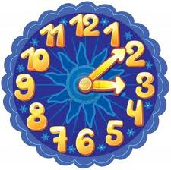
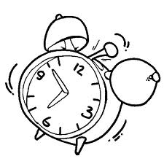
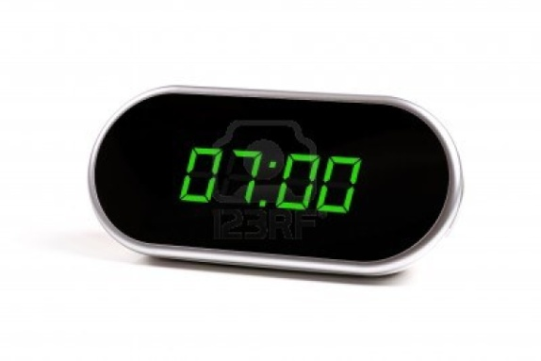
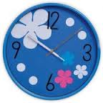
WIE spät ist es?

Slide 2
Es ist 8 (acht) Uhr.
08 : 00

Slide 3
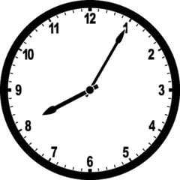
Es ist 5 (fünf) Minuten nach 8 (acht) Uhr.
08 : 05

Slide 4
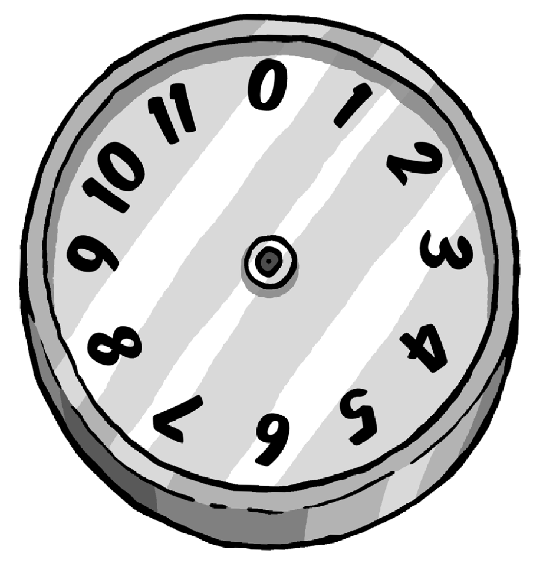
Es ist 10 (zehn) nach 8.
08 : 10

Slide 5
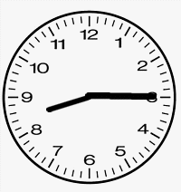
Es ist Viertel nach 8.
08 : 15

Slide 6
Es ist 20 (zwanzig) nach 8.
08 : 20

Slide 7
Es ist halb neun Uhr.
08 : 30

Slide 8
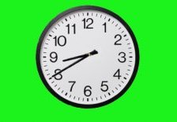
Es ist 20 vor 9 Uhr.
08 : 40

Slide 9
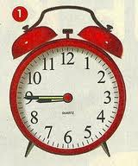
Es ist Viertel vor 9 Uhr.
08 : 45

Slide 10
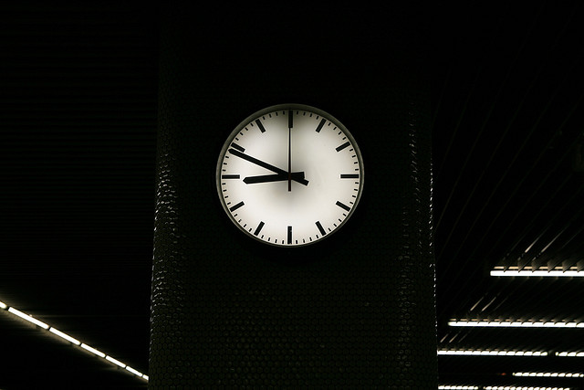
Es ist 10 vor 9.
08 : 50

Slide 11
Es ist 5 vor 9.
08 : 55

Slide 12
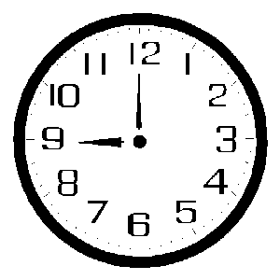
Es ist 9 Uhr.
09 : 00

Slide 13
Verbinde!
2.00 |  | Es ist fünf nach neun.
3.40 |  | Es ist zehn nach sieben.
5.15 |  | Es ist halb zwei.
7.10 |  | Es ist zwei Uhr.
11.55 |  | Es ist Viertel nach fünf.
4.45 |  | Es ist zwanzig vor vier.
9.05 |  | Es ist Viertel vor fünf.
1.30 |  | Es ist fünf vor zwölf.

Slide 14
Wiederholung
08 : 00
Es ist ………………………
08 : 05
Es ist ……………………………
08 : 10
Es ist ………………………………

Slide 15
08 : 15
Es ist ………………………………
08 : 20
Es ist ………………………………
08 : 30
Es ist ………………………………

Slide 16
08 : 40
Es ist ………………………………
08 : 45
Es ist ………………………………
08 : 50
Es ist ………………………………

Slide 17
08 : 55
Es ist ………………………………
09 : 00
Es ist ………………………………

Slide 18
Übung: schreib auf Deutsch!
3.05 : es ist …………………………………………………………………
8.10 : es ist …………………………………………………………………
12.15 : es ist ………………………………………………………………
7.00 : es ist …………………………………………………………………
6.20 : es ist …………………………………………………………………
9.30 : es ist …………………………………………………………………
10.40 : es ist ………………………………………………………………
11.50 : es ist ………………………………………………………………
4.55 : es ist …………………………………………………………………
5.45 : es ist …………………………………………………………………

